Slide 1
The Prodigal Son & the Good Father浪子与好父亲
Father’s Day 2022

Slide 2
The Importance of Fatherhood 父亲的重要性

Slide 3
When Fathers are Loving, Present, & Supportive… 当父爱时，礼物和支持…

Slide 4
Prodigal 浪子
Spending recklessly or extravagantly
肆无忌惮或挥霍无度

Slide 5
11 耶 稣 又 说 ： 一 个 人 有 两 个 儿 子 。
12 小 儿 子 对 父 亲 说 ： 父 亲 ， 请 你 把 我 应 得 的 家 业 分 给 我 。 他 父 亲 就 把 产 业 分 给 他 们 。
13 过 了 不 多 几 日 ， 小 儿 子 就 把 他 一 切 所 有 的 都 收 拾 起 来 ， 往 远 方 去 了 。 在 那 里 任 意 放 荡 ， 浪 费 赀 财 。
11 And he said, “There was a man who had two sons;
12 and the younger of them said to his father, ‘Father, give me the share of property that falls to me.’ And he divided his living between them.
13 Not many days later, the younger son gathered all he had and took his journey into a far country, and there he squandered his property in loose living.
Luke 15:11-32

Slide 6
14 既 耗 尽 了 一 切 所 有 的 ， 又 遇 着 那 地 方 大 遭 饥 荒 ， 就 穷 苦 起 来 。
15 於 是 去 投 靠 那 地 方 的 一 个 人 ； 那 人 打 发 他 到 田 里 去 放 猪 。
16 他 恨 不 得 拿 猪 所 吃 的 豆 荚 充 饥 ， 也 没 有 人 给 他 。
14 And when he had spent everything, a great famine arose in that country, and he began to be in want.
15 So he went and joined himself to one of the citizens of that country, who sent him into his fields to feed swine.
16 And he would gladly have fed on[b] the pods that the swine ate; and no one gave him anything.

Slide 7
17 他 醒 悟 过 来 ， 就 说 ： 我 父 亲 有 多 少 的 雇 工 ， 口 粮 有 馀 ， 我 倒 在 这 里 饿 死 麽 ？
18 我 要 起 来 ， 到 我 父 亲 那 里 去 ， 向 他 说 ： 父 亲 ！ 我 得 罪 了 天 ， 又 得 罪 了 你 ；
19 从 今 以 後 ， 我 不 配 称 为 你 的 儿 子 ， 把 我 当 作 一 个 雇 工 罢 ！
17 But when he came to himself he said, ‘How many of my father’s hired servants have bread enough and to spare, but I perish here with hunger!
18 I will arise and go to my father, and I will say to him, “Father, I have sinned against heaven and before you;
19 I am no longer worthy to be called your son; treat me as one of your hired servants.”’

Slide 8
20 於 是 起 来 ， 往 他 父 亲 那 里 去 。 相 离 还 远 ， 他 父 亲 看 见 ， 就 动 了 慈 心 ， 跑 去 抱 着 他 的 颈 项 ， 连 连 与 他 亲 嘴 。
21 儿 子 说 ： 父 亲 ！ 我 得 罪 了 天 ， 又 得 罪 了 你 ； 从 今 以 後 ， 我 不 配 称 为 你 的 儿 子 。
20 And he arose and came to his father. But while he was yet at a distance, his father saw him and had compassion, and ran and embraced him and kissed him.
21 And the son said to him, ‘Father, I have sinned against heaven and before you; I am no longer worthy to be called your son.’

Slide 9
22 父 亲 却 吩 咐 仆 人 说 ： 把 那 上 好 的 袍 子 快 拿 出 来 给 他 穿 ； 把 戒 指 戴 在 他 指 头 上 ； 把 鞋 穿 在 他 脚 上 ；
23 把 那 肥 牛 犊 牵 来 宰 了 ， 我 们 可 以 吃 喝 快 乐 ；
24 因 为 我 这 个 儿 子 是 死 而 复 活 ， 失 而 又 得 的 。 他 们 就 快 乐 起 来 。
22 But the father said to his servants, ‘Bring quickly the best robe, and put it on him; and put a ring on his hand, and shoes on his feet;
23 and bring the fatted calf and kill it, and let us eat and make merry;
24 for this my son was dead, and is alive again; he was lost, and is found.’ And they began to make merry.

Slide 10
25 那 时 ， 大 儿 子 正 在 田 里 。 他 回 来 ， 离 家 不 远 ， 听 见 作 乐 跳 舞 的 声 音 ，
26 便 叫 过 一 个 仆 人 来 ， 问 是 甚 麽 事 。
27 仆 人 说 ： 你 兄 弟 来 了 ； 你 父 亲 因 为 得 他 无 灾 无 病 的 回 来 ， 把 肥 牛 犊 宰 了 。
25 “Now his elder son was in the field; and as he came and drew near to the house, he heard music and dancing.
26 And he called one of the servants and asked what this meant.
27 And he said to him, ‘Your brother has come, and your father has killed the fatted calf, because he has received him safe and sound.’

Slide 11
28 大 儿 子 却 生 气 ， 不 肯 进 去 ； 他 父 亲 就 出 来 劝 他 。
29 他 对 父 亲 说 ： 我 服 事 你 这 多 年 ， 从 来 没 有 违 背 过 你 的 命 ， 你 并 没 有 给 我 一 只 山 羊 羔 ， 叫 我 和 朋 友 一 同 快 乐 。
30 但 你 这 个 儿 子 和 娼 妓 吞 尽 了 你 的 产 业 ， 他 一 来 了 ， 你 倒 为 他 宰 了 肥 牛 犊 。
28 But he was angry and refused to go in. His father came out and entreated him,
29 but he answered his father, ‘Lo, these many years I have served you, and I never disobeyed your command; yet you never gave me a kid, that I might make merry with my friends.
30 But when this son of yours came, who has devoured your living with harlots, you killed for him the fatted calf!’

Slide 12
31 父 亲 对 他 说 ： 儿 阿 ！ 你 常 和 我 同 在 ， 我 一 切 所 有 的 都 是 你 的 ；
32 只 是 你 这 个 兄 弟 是 死 而 复 活 、 失 而 又 得 的 ， 所 以 我 们 理 当 欢 喜 快 乐 。
31 And he said to him, ‘Son, you are always with me, and all that is mine is yours.
32 It was fitting to make merry and be glad, for this your brother was dead, and is alive; he was lost, and is found.’”

Slide 13
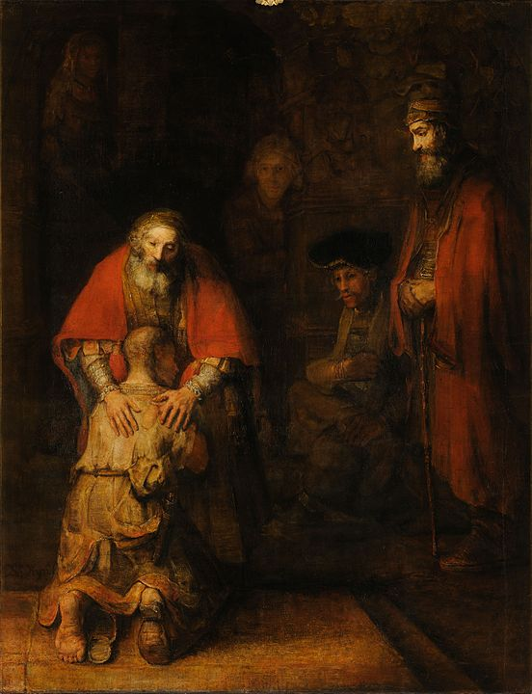
The Prodigal Son 浪子回头

Slide 14
The Attributes of the Good Father 好父亲的属性

Slide 15
The Father is Generous 父亲是慷慨的

Slide 16
The Father does not Smother 父亲不给过多压力

Slide 17
The Father is Tenderhearted 父亲是温柔的

Slide 18
The Father is Joyful 父亲是快乐的

Slide 19
The Father Desires Peace and Harmony 天父渴望平安与和谐

Slide 20
The Father Teaches 父亲教导

Slide 21
Takeaways 重点
Celebrate and appreciate your fathers
庆祝和感谢你的父亲
Work hard to be like the Good Father
努力成为好父亲

Slide 22
Take 2 Minutes…

